Slide 1


Topic : phần mềm quản lý quán cà phê c# Class : 17dthqa2
Thành viên:
Trần Anh Quân 1711062365
Nguyễn Ngọc Đức 1711060093
Phùng Tuyền Hào 1711061809
Lê Duy Khang 1711020104

Slide 2
MỤC LỤC
Giới thiệu
Code
Database
Demo
Ưu và nhược điểm
Ưu điểm
Nhược điểm
Kết luận

Slide 3
Giới thiệu
Tại sao cần phần mền quản lý café
Số lượng khách ngày cằng tăng
Chính xác và nhanh hơn
Kế toán và kiểm kê dễ dàng hơn
Giảm khối lượng công việc
Phần mền quản lý café ra đời

Slide 4
Giới thiệu
Tiết kiệm thời gian và chi phí
Quản lý hiệu quả các nguồn lực
Phù hợp với mọi doanh nghiệp
Cải thiện khả năng quản lý
Xử lý một khối lượng dữ liệu lớn
Nâng cao hiệu quả kinh doanh
b. Lợi ích phần mền quản lý café

Slide 5
Giới thiệu
Admin
Được truy cập toàn quyền hệ thống
Có thể xem doanh thu
Có thể thêm, bớt và chỉnh danh mục, món ăn
Có thể thêm, xóa, thay đổi trạng thái (0-staff , 1-admin ) của tất cả tài khoảng
Có mọi chức năng của staff
c. Cách tính năng

Slide 6
Giới thiệu
Staff
Được truy cập vào hệ thống dưới quyền của staff
Chỉ được xem thông tin tài khoản của chính mình
Chỉ được chỉ bàn, order món , thay đổi bàn, giảm giá(nếu có ) và tính tiền
c. Cách tính năng

Slide 7
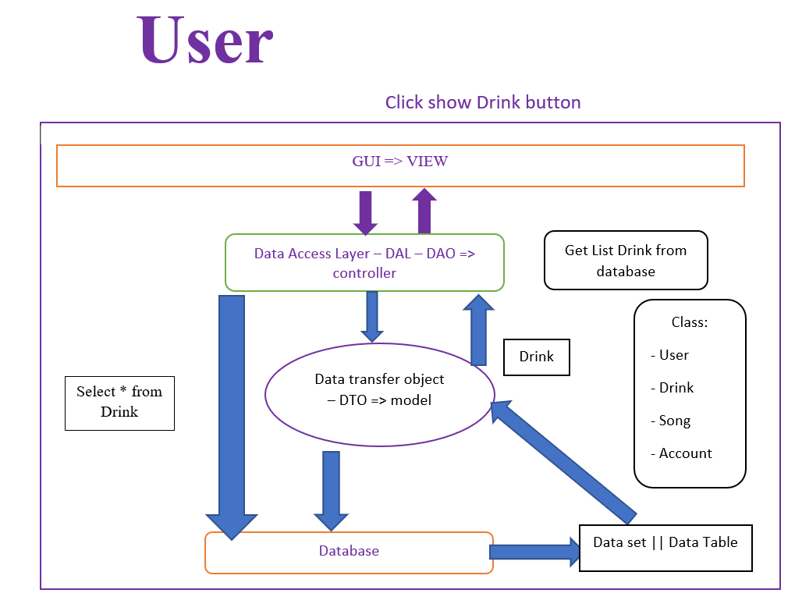
Giới thiệu mô hình 3 lớp
GUI (Graphical User Interface)
Data Access Layer (DAL hay DAO)
Data Transfer Object (DTO)

Slide 8
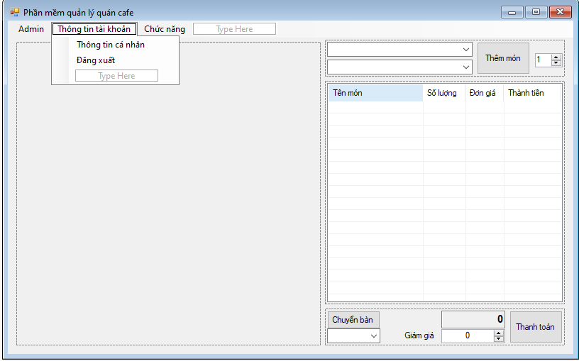
CODE
fTableManeger.cs

Slide 9
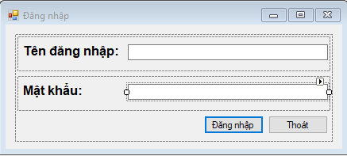
CODE
fLogin.cs

Slide 10
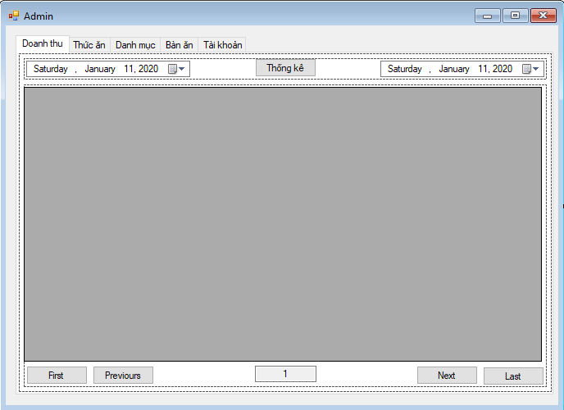
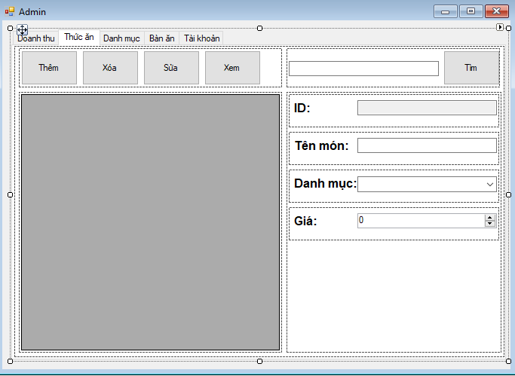
CODE
fAdmin.cs

Slide 11
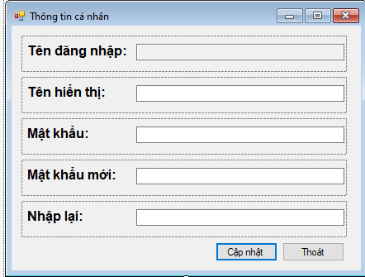
CODE
fAccountProfile.cs

Slide 12
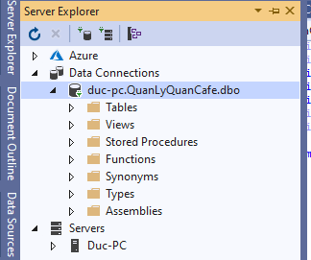
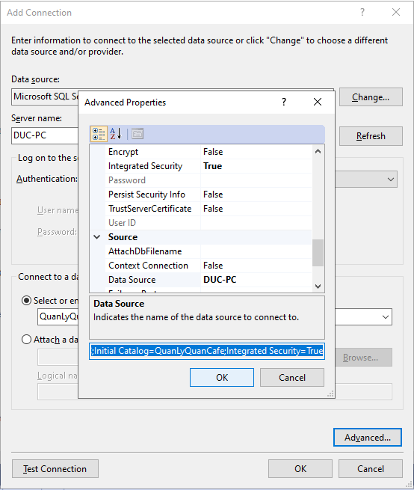
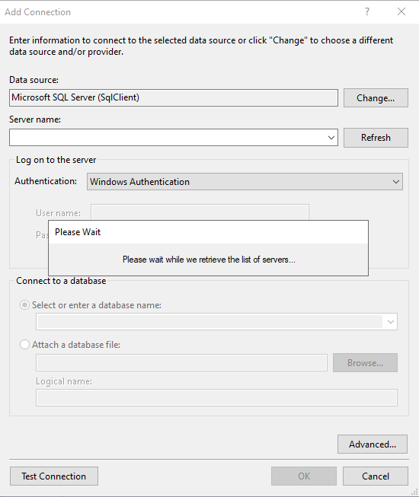
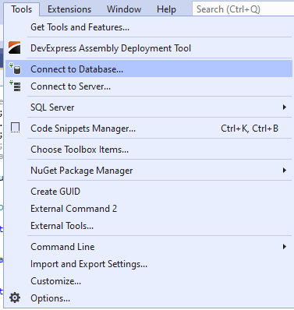
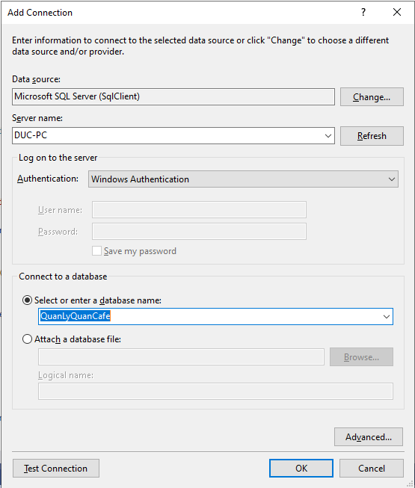
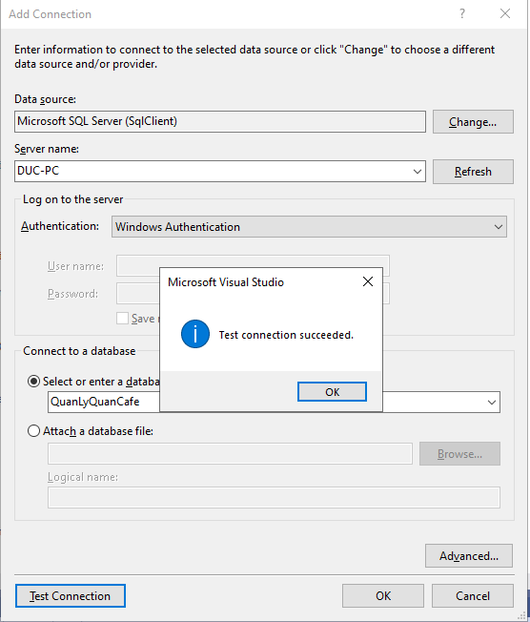
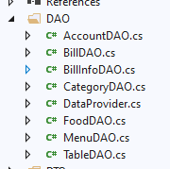
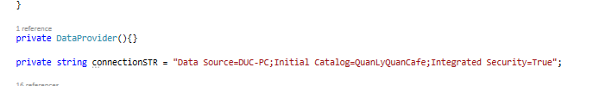
CODE
file DAO

Slide 13
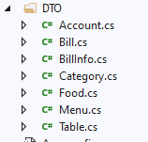
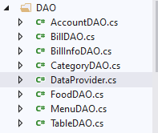
CODE
file DTO

Slide 14
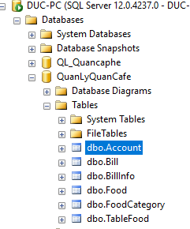
DATABASE

Slide 15
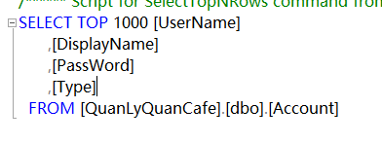
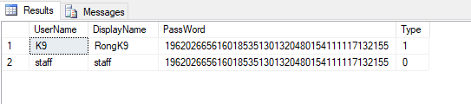
DATABASE

Slide 16
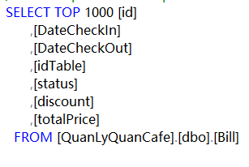
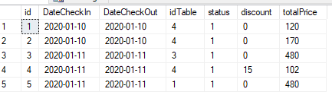
DATABASE

Slide 17
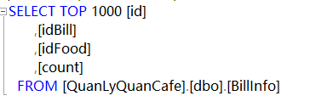
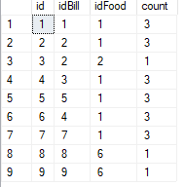
DATABASE

Slide 18
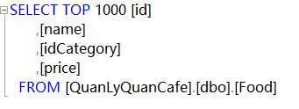
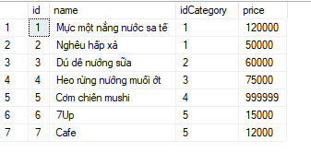
DATABASE

Slide 19

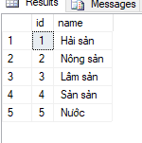
DATABASE

Slide 20
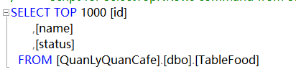
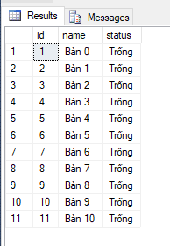
DATABASE

Slide 21
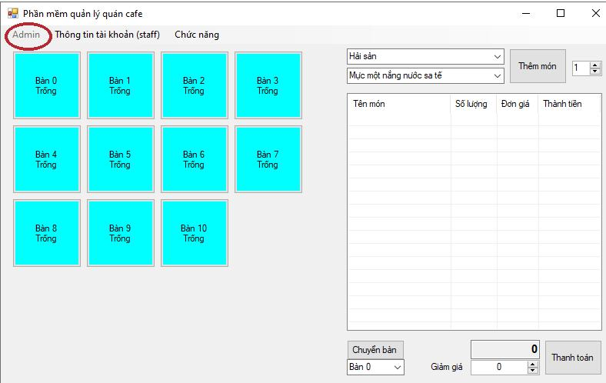
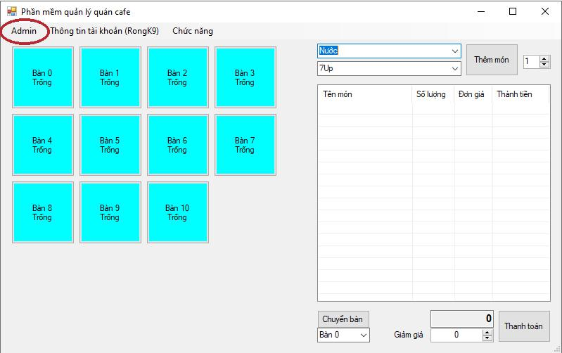
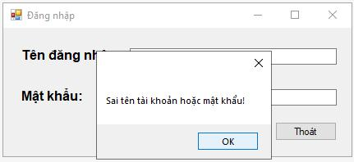
DEMO

Slide 22
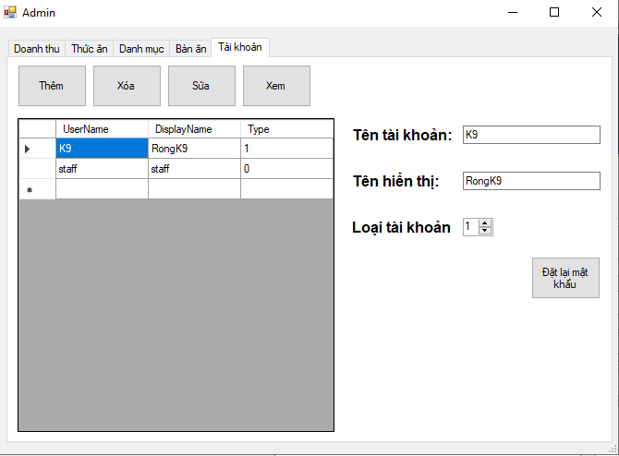
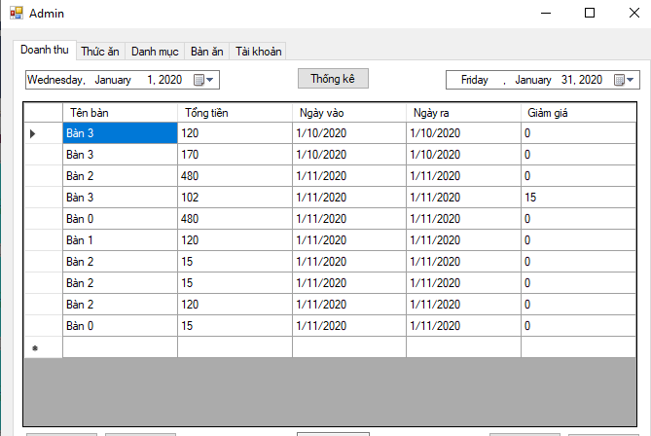
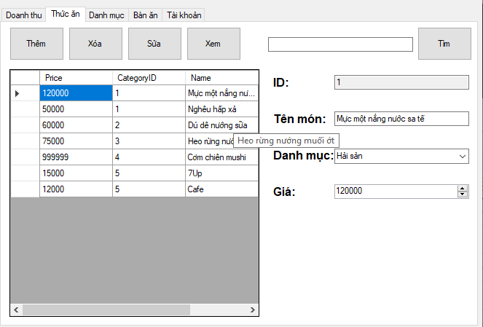
DEMO

Slide 23
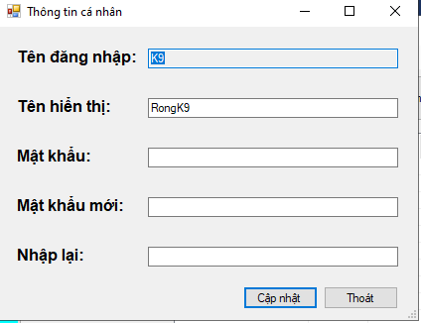
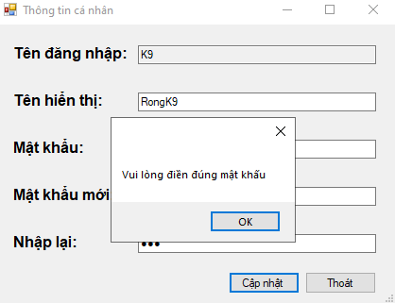
DEMO

Slide 24
Ưu và nhược điểm
Ưu điểm
Quản lý được yêu cầu gọi món của khách hàng
Thanh toán hóa đơn nhanh chóng
Quản lý được việc xuất nhập kho
Báo cáo doanh thu theo ngày, tháng
Nhược điểm
Hệ cơ sở dữ liệu chưa triệt để
Chưa thực hiện được lập phiếu xuất nhập kho

Slide 25
Kết luận
Sự ra đời của phần mềm quản lý quán cafe là cần thiết
Minh chứng cho sự phát triển vượt bật về sau trong lĩnh vực dịch vụ
Phù hợp với xu hướng hiện đại trong công tác quản lý và vận hành

Slide 26

Thank You

